Slide 1



25 лет передового опыта
в МИДО БНТУ
Отмечаем четверть века инноваций в дистанционном образовании!
МЕЖДУНАРОДНЫЙ ИНСТИТУТ ДИСТАНЦИОННОГО ОБРАЗОВАНИЯ

Slide 2

Международный институт дистанционного образования (МИДО) является структурным подразделением Белорусского национального технического университета (БНТУ). На протяжении четверти века МИДО успешно предоставляет доступное и высококачественное высшее образование, активно внедряя передовые методики дистанционного обучения.
Выпускники МИДО востребованы на рынке труда специалистов нашей страны в областях экономики, менеджмента и информационных технологий, многие работают в США, Сингапуре, Арабских Эмиратах, странах Европы, Российской Федерации. МИДО располагает современной материально-технической базой для организации учебного процесса (программное обеспечение, базы данных, парк компьютеров, объединенных в локальную сеть, каналы передачи информации, доступ в Интернет). Для обучающихся проводятся видеолекции, online консультации и лабораторные занятия.
Преимущества обучения в МИДО БНТУ
Передовые технологии обучения
Современные цифровые платформы и инновационные инструменты. Взаимодействие преподавателя со студентом посредством СДО «Moodle.
Широкий выбор программ
Разнообразные программы бакалавриата и магистратуры.
Опытный профессорско-преподавательский состав
Высококвалифицированные специалисты БНТУ.
Престижный диплом БНТУ
Диплом МИДО БНТУ, открывает двери к разнообразным карьерным возможностям.
Гибкий график и темп
Обучение в удобное для студентов время.

Slide 3

Специальность: 6-05-0612-01
«Программная инженерия»
Программа с сокращенным сроком обучения
Специальность ориентирована на подготовку высококвалифицированных специалистов в области разработки программного обеспечения и информационных систем.
Студенты изучают основы алгоритмизации и программирования, проектирование и разработку программного обеспечения, работу с базами данных, компьютерными системами и сетями, принципы объектно-ориентированного программирования и стандарты проектирования, методы анализа и разработки требований к ПО, основы информационной безопасности, технологии разработки мобильных и веб-приложений, а также подходы к обеспечению качества и тестированию программных продуктов.
Профессиональные перспективы
Выпускники востребованы в ведущих IT-компаниях и могут работать в должностях прикладного и системного программиста, веб-разработчика, инженера по тестированию ПО, разработчика бизнес-
и сетевых приложений, специалиста по компьютерным системам и мультимедийному программному обеспечению.

Slide 4


Специальность:
6-05-0612-01
«Программная инженерия»
Квалификация: инженер-программист
Степень: Бакалавр.
Продолжительность: 3 года.
Форма обучения: Заочная.
План приема в 2026 году: 15 бюджетных мест, 5 платных мест.
Перечень вступительных испытаний:
Основы алгоритмизации и программирования (письменно).
Охрана труда. Охрана окружающей среды и энергосбережение (письменно).
Телефон
Указанный план приема является ориентировочным и будет уточнен перед началом приемной компании.
+375 (17) 248-26-58
Социальные сети
www.vk.com/mido.bntu

Slide 5

Перечень специальностей,
выпускники которых могут
поступать на специальность
6-05-0612-01 «Программная инженерия»
с сокращенным сроком обучения
2-39 03 02
Программируемые мобильные системы
2-40 01 01
Программное обеспечение информационных технологий
5-04-0611-01
Программирование мобильных устройств
5-04-0612-02 Разработка и сопровождение программного обеспечения информационных систем

Slide 6
Специальность: 6-05-0612-01
«Программная инженерия»
Программа с полным сроком обучения
Квалификация: инженер-программист
Степень: Бакалавр.
Продолжительность: 5 лет.
Форма обучения: Заочная.
План приема в 2026 году: 20 платных мест
Профильные вступительные испытания:
Русский/белорусский язык (ЦЭ или ЦТ)
Математика (ЦТ или ЦЭ)
Физика (ЦТ)
Обязательное условие - стаж работы
не менее 10 месяцев!
Указанный план приема является ориентировочным и будет уточнен перед началом приемной компании.

Slide 7

Специальность: 6-05-0311-02
«Экономика и управление»
Программа с сокращенным сроком обучения
Специальность ориентирована на подготовку специалистов в области экономики и управления, владеющих современными методами экономического анализа и планирования, как на уровне предприятия, так и в государственном управлении, а также эффективного ведения бизнеса.
Студенты изучают экономику и право, менеджмент, маркетинг, финансы, бухгалтерский учет, управление бизнес-процессами, логистику, управление персоналом, организацию производства и планирование.
Профессиональные перспективы:
Выпускники могут работать экономистами, аналитиками, специалистами по планированию, снабжению и сбыту, инвестициям, маркетингу и управлению производственными процессами. Полученные знания позволяют успешно строить карьеру в организациях различных отраслей экономики, а также заниматься научно-исследовательской и инновационной деятельностью.

Slide 8

Специальность:
6-05-0311-02
«Экономика и управление»
Квалификация: Экономист. Менеджер
Степень: Бакалавр.
Продолжительность: 3 года.
Форма обучения: Заочная.
План приема в 2026 году: 10 бюджетных мест, 10 платных мест.
Перечень вступительных испытаний:
Экономика организации (письменно).
Основы менеджмента (письменно).
Указанный план приема является ориентировочным и будет уточнен перед началом приемной компании.

Slide 9

Перечень специальностей,
выпускники которых могут
поступать на специальность
6-05-0311-02 «Экономика и управление»
с сокращенным сроком обучения
2-27 01 01 Экономика и организация производства
2-25 01 10 -01 Коммерческая деятельность (Экономическая деятельность и услуги)
2-25 01 31 Финансы
2-25 01 34 Страховое дело
5-04-0411-02 Финансовая деятельность
5-04-0311-01 Планово-экономическая и аналитическая деятельность

Slide 10
Стоимость обучения: 2025-2026 учебный год
Сокращённый срок обучения
1
6-05-0612-01
Программная инженерия
1957,02
2
6-05-0311-02
Экономика и управление
1957,02
Полный срок обучения
2
6-05-0612-01
Программная инженерия
1957,02
Указанные суммы являются ориентировочными и могут быть уточнены перед началом учебного года.

Slide 11
Конкурс и проходные баллы в 2025 году
Информация о конкурсе и проходных баллах поможет вам оценить свои шансы на поступление и спланировать подготовку. Представленные данные отражают ситуацию за 2025 год .
Сокращённый срок обучения
Конкурс
(бюджет)
Проходной балл
на бюджет
Конкурс
(платное)
Проходной балл
на платное
1
6-05-0612-01
Программная инженерия
3,4
248
3,2
237
2
6-05-0311-02
Экономика и управление
1,9
180
1
132
Полный срок обучения
Конкурс
(бюджет)
Проходной балл
на бюджет
Конкурс
(платное)
Проходной балл
на платное
1
6-05-0612-01
Программная инженерия
-
-
1,65
208

Slide 12
График работы приемной комиссии БНТУ в 2026 году
Сроки приема документов от абитуриентов, поступающих для обучения за счет средств республиканского бюджета: с 12.07 по 17.07 (воскресенье 12.07 – рабочий день).
Сроки приема документов от абитуриентов, поступающих для обучения на платной основе на специальности, где необходимо сдавать вступительные испытания в БНТУ: с 12.07 по 17.07 (воскресенье 12.07 – рабочий день).
Сроки приема документов от абитуриентов, поступающих для обучения на платной основе на специальности, где не требуется сдавать вступительные испытания в БНТУ: с 12.07 по 01.08 (воскресенье 12.07 – рабочий день).
В дни приема документов и зачисления приемная комиссия работает с 9:00 – 18:00

Slide 13
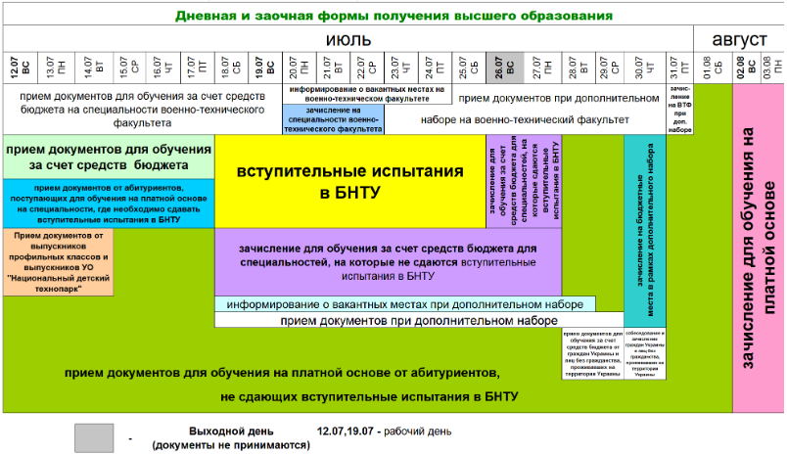

Slide 14





Международные партнёры МИДО
МИДО БНТУ активно развивает международное сотрудничество.
Наши партнёры — это ведущие образовательные учреждения из разных стран.
ESIGELEC Graduate School of Engineering (Франция)
Lincoln University College (Малайзия)
Партнёрство с одним из ведущих инженерных вузов Франции открывает двери к передовым европейским образовательным стандартам.
Сотрудничество с малайзийским университетом даёт возможность изучать особенности азиатского IT-рынка и технологий.
American International Campus (Private) Limited (Шри-Ланка)
Montpellier Business School (Франция)
Развитие связей с образовательными учреждениями Шри-Ланки обогащает культурный и академический обмен.
Этот партнёр предоставляет уникальные возможности для развития компетенций на стыке IT и бизнес-управления.

Slide 15




Региональные партнёры МИДО
Помимо международных связей, МИДО активно сотрудничает с ключевыми образовательными и консалтинговыми центрами в СНГ, что обеспечивает актуальность наших программ и широкие возможности для абитуриентов из России, Беларуси и Казахстана.
Поступи.бел (Беларусь)
Postupi.kz (Казахстан)
Стратегический партнёр для абитуриентов из Беларуси, предоставляющий актуальную информацию о поступлении.
Наш партнёр в Казахстане, помогающий абитуриентам из региона получить доступ к дистанционному образованию.
Международный Центр Образования "Академик" (Российская Федерация)
Центр высшего дистанционного образования "vuz24.ru" (Российская Федерация)
Ключевой партнёр в России, облегчающий процесс поступления и обучения для российских граждан.
Ещё один надёжный партнёр в России, расширяющий наши возможности по работе с абитуриентами.

Slide 16
Партнёры МИДО в Центральной Азии и другие организации
МИДО БНТУ постоянно расширяет свою сеть партнёрств, охватывая новые регионы и сферы деятельности. Мы сотрудничаем с ведущими образовательными и научно-производственными организациями для обеспечения лучшего опыта обучения и трудоустройства.
МyUniver (Беларусь)
NUR FAYZ KOMPLEKS (Узбекистан)
ZAMONAVIY O'QUV (Узбекистан)
Популярная платформа, предоставляющая информацию о высшем образовании в Беларуси.
Наш партнёр в Узбекистане, способствующий развитию образовательных инициатив в регионе.
Современный образовательный центр, предлагающий широкий спектр программ обучения в Узбекистане.
Ассоциации оценочных организаций
Научно-производственный центр многофункциональных беспилотных комплексов
Сотрудничество с профессиональными ассоциациями обеспечивает актуальность образовательных программ.
Партнёрство в области передовых технологий, открывающее студентам доступ к инновационным разработкам.

Slide 17





Международный институт дистанционного образования (МИДО)
МИДО БНТУ является ведущим центром дистанционного образования, предоставляя студентам гибкие и современные возможности для получения высшего образования.
Мы гордимся тем, что наши выпускники успешно строят карьеру в крупнейших компаниях.
Где работают наши выпускники?
Выпускники МИДО БНТУ востребованы в различных отраслях и компаниях, как в Беларуси, так и за рубежом. Их знания и навыки позволяют им занимать ключевые позиции в IT-секторе, инжиниринге и других высокотехнологичных областях.

Slide 18



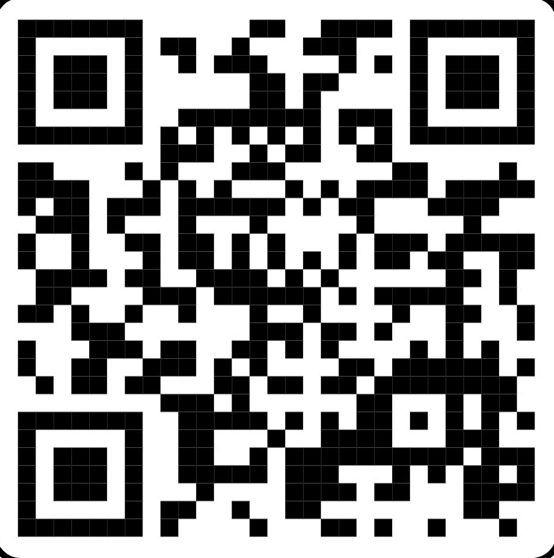
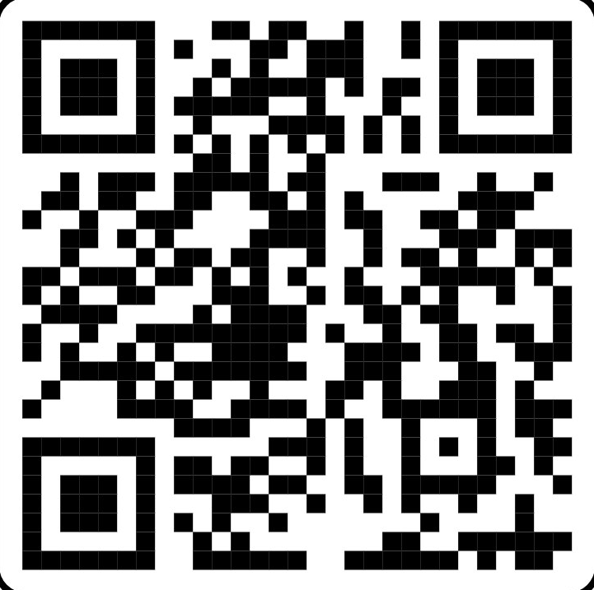



Узнайте больше о МИДО БНТУ
Мы приглашаем вас ознакомиться с нашими ресурсами, чтобы получить полную информацию о поступлении в МИДО.
Лендинг МИДО
Сайт МИДО
http://lp.mido.bntu.by/ –
это ваш первый шаг к получению подробной информации об обучении в МИДО.
https://bntu.by/institutes/mido –
здесь вы найдёте все официальные данные об образовательном процессе.
Telegram-бот
для обратной связи
Официальный
Telegram-канал
https://t.me/applicant_mido_bot – задавайте вопросы и получайте оперативные ответы.
https://t.me/midobntu – здесь вы узнаете актуальную информацию и новости института.
Мы ждём вас среди наших студентов! Получите качественное образование, которое откроет для вас двери в мир высоких технологий!

